Slide 1
TRƯỜNG TIỂU HỌC CỰ KHỐI
CHÀO MỪNG CÁC CON
ĐẾN VỚI TIẾT HỌC MÔN TOÁN LỚP 3

Slide 2
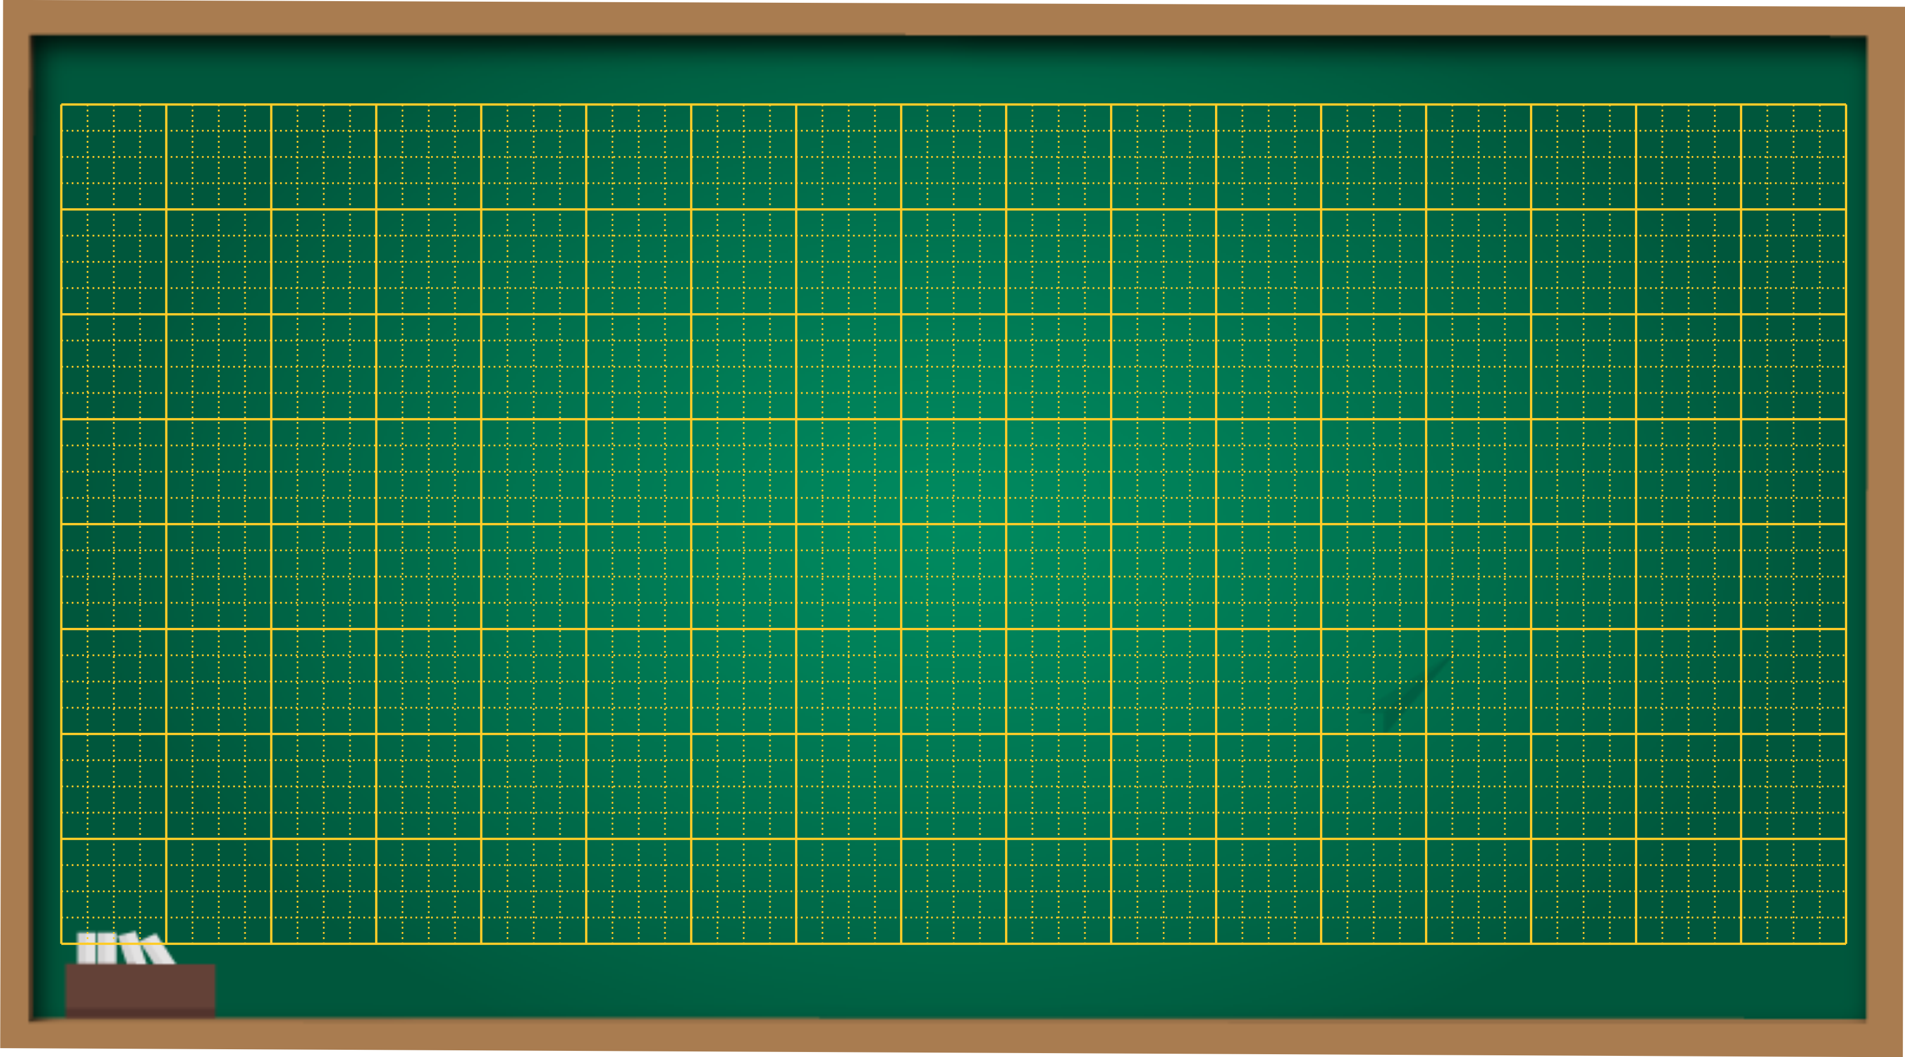
Thứ tư ngày 26 tháng 1 năm 2022
Toán
So sánh các số trong phạm vi 10 000

Slide 3
KHỞI ĐỘNG
Điền dấu >, <, hoặc = vào chỗ trống:
<
357 … 401
>
290 … 289
815 … 815
=

Slide 4
1, So sánh hai số:
<
999 … 1000
10 000 … 9999
Trong hai số:
- Số nào có ít chữ số hơn thì bé hơn.
- Số nào có nhiều chữ số hơn thì lớn hơn.
>

Slide 5
2) Nếu hai số có cùng số chữ số thì so sánh từng cặp chữ số ở cùng một hàng, kể từ trái sang phải.
9
>
8
vì ở hàng nghìn có 9 > 8
Ví dụ 1: 9000 … 8999
7
<
5
6
8
Ví dụ 2: 6579 … 6580
6
5
vì các chữ số hàng nghìn đều là 6, các chữ số hàng trăm đều là 5, nhưng ở hàng chục có 7 < 8.

Slide 6
3) Nếu hai số có cùng số chữ số và từng cặp chữ số ở cùng một hàng đều giống nhau thì hai số đó bằng nhau.
Ví dụ: 1965 … 1965
=

Slide 7
1) Trong hai số:
- Số nào có ít chữ số hơn thì bé hơn.
- Số nào có nhiều chữ số hơn thì lớn hơn.
2) Nếu hai số có cùng số chữ số thì so sánh từng cặp chữ số ở cùng một hàng, kể từ trái sang phải.
3) Nếu hai số có cùng số chữ số và từng cặp chữ số ở cùng một hàng đều giống nhau thì hai số đó bằng nhau.

Slide 8
Bài 1:
>
1942 … 998
<
9650 … 9651
?
=
>
<
<
1999 … 2000
>
9156 … 6951
>
6742 … 6722
>
1965 … 1956
<
900 + 9 … 9009
=
6591 … 6591
909

Slide 9
Bài 2:
>
=
a) 1 km … 985 m
b) 60 phút … 1 giờ
?
=
>
<
1000 m
60 phút
600 cm … 6 m
<
=
50 phút … 1 giờ
6 m
60 phút
<
>
797 mm ... 1 m
70 phút … 1 giờ
1000 mm
60 phút

Slide 10
Bài 3:
Tìm số lớn nhất trong các số sau:
4375; 4735; 4537; 4753
4375
4537
4735
4753
b) Tìm số bé nhất trong các số sau:
6091; 6190; 6901; 6019
6091
6901
6190
6019

Slide 11
THANK YOU

